Slide 1
Вода на Землі. Властивості води. Три стани води. Кологообіг води
Бартош Є.М.

Slide 2
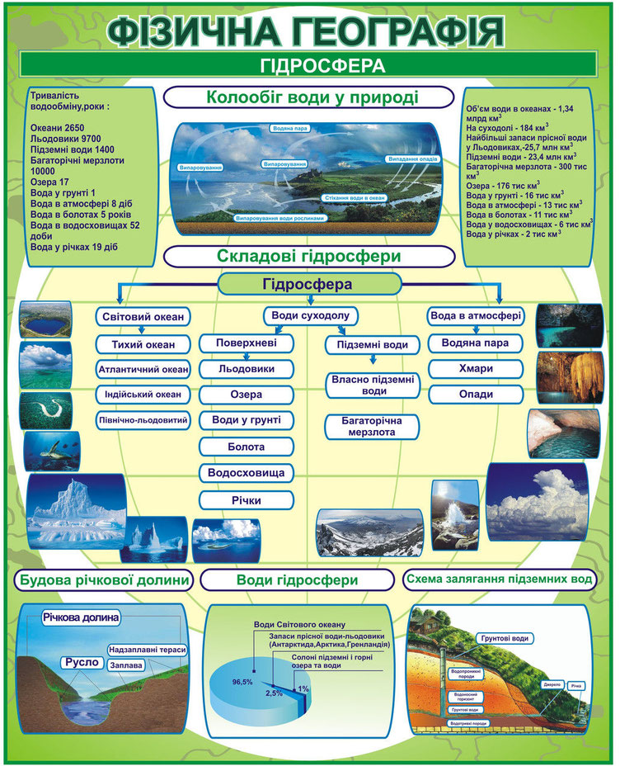
Побудуйте у зошиті схему
«Вода на Землі»

Slide 3
Розподіл води по планеті

Slide 4
Вода скрізь повністю оновлюється, але період часу для цього потрібен різний!

Slide 5
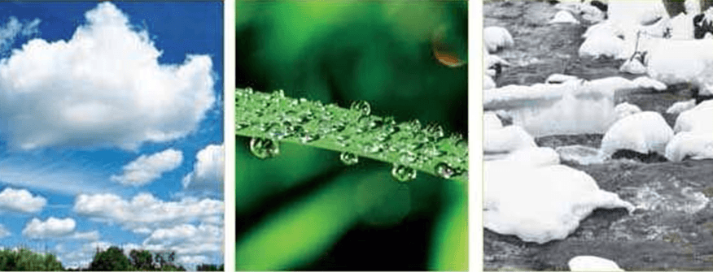
Вода у природі може перебувати у трьох агрегатних станах

Slide 6
Запишіть у зошит:
Плавлення - перехід води з твердого стану у рідкий (розтавання льоду).
Випаровування – перехід води із рідкого стану в газуватий (перетворення на водяну пару).
Замерзання – перехід води з рідкого стану в твердий (лід).
Конденсація - перехід води із газуватого стану (водяної пари) у рідкий (каплі води).

Slide 7
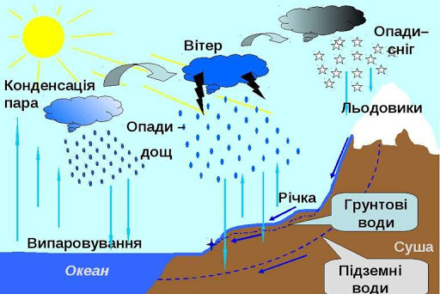
Прочитайте на с. 131 як відбувається колообіг води. Проговоріть його для себе вголос за цією схемою

Slide 8
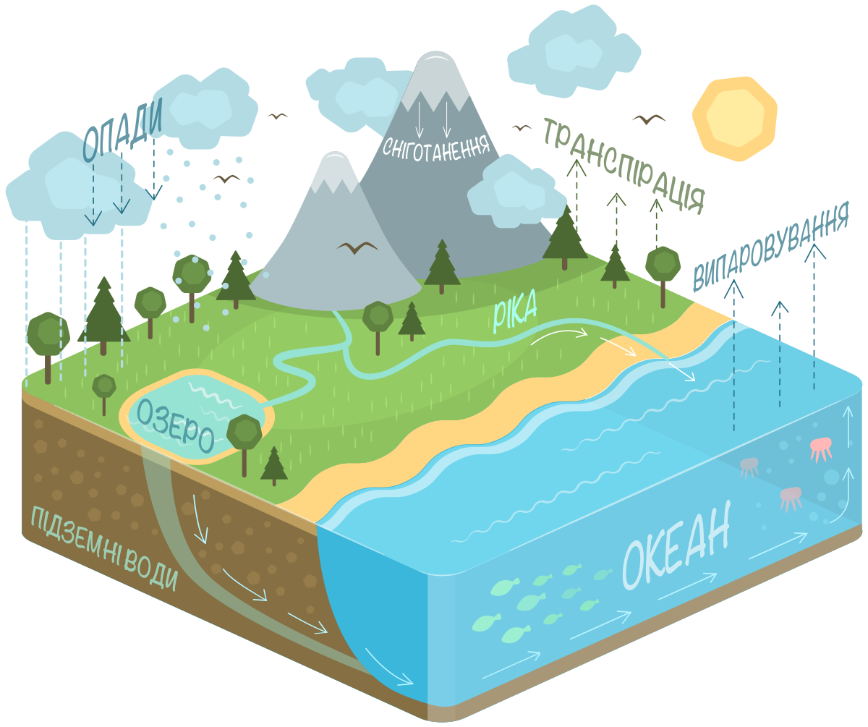
Транспірація – випаровування рослинами!

Slide 9
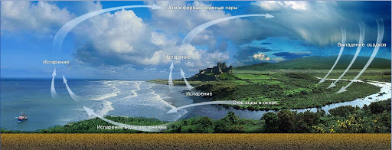
А тепер спробуйте описати колообіг води за стрілочками цієї схеми!

Slide 10
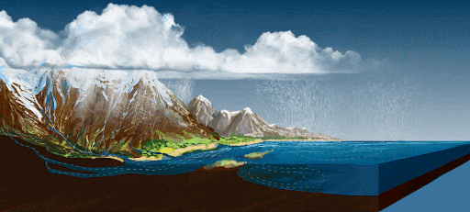
Думаю, що для того, щоб описати рух води за цією схемою, вже й стрілочки непотрібні!

Slide 11
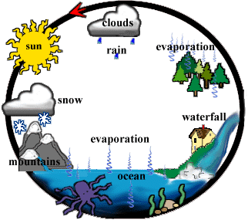
А тепер зможете навіть так …

Slide 12
Домашнє завдання
Опрацювати § 31 «Вода на Землі», вивчити правила (перехід води у різні агрегатні стани), пояснення колообігу води у природі.

